Slide 1

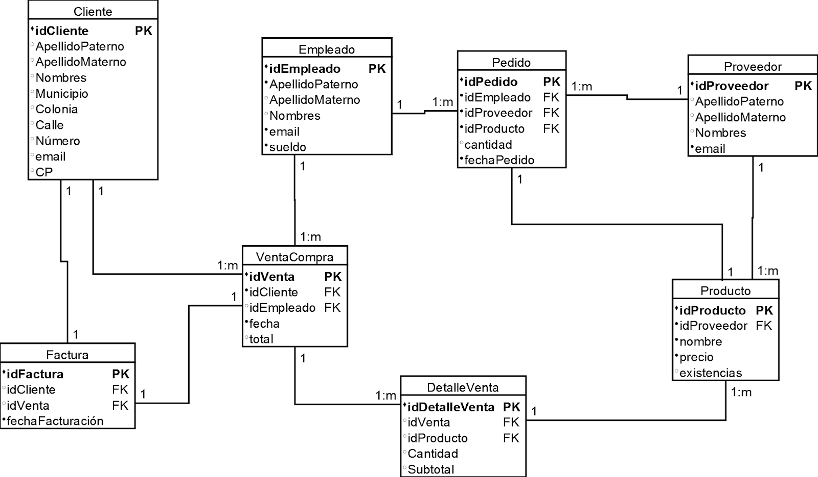
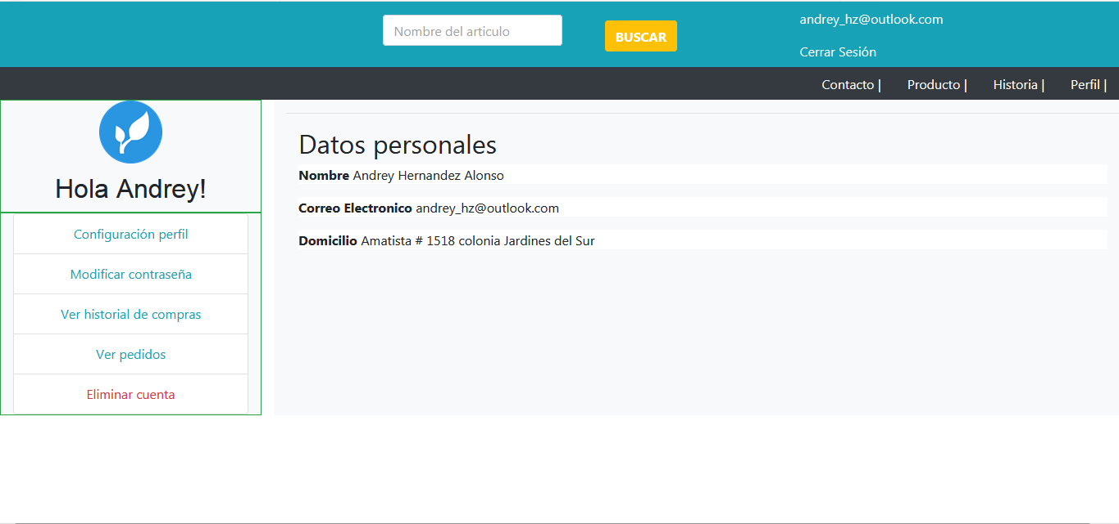
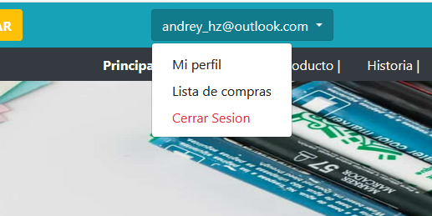
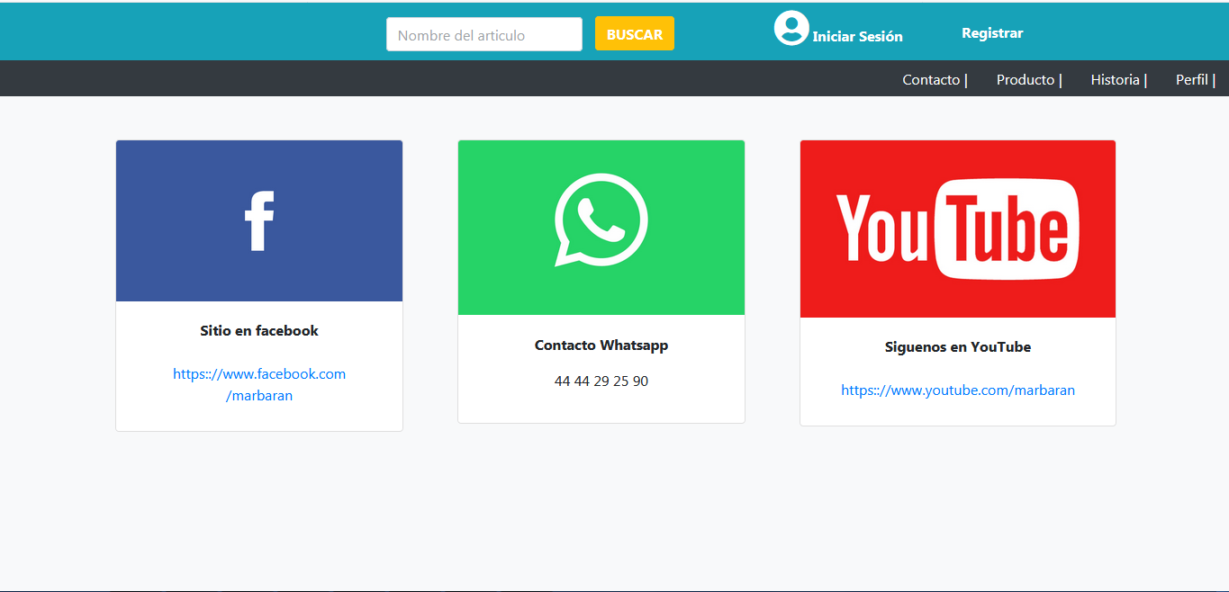
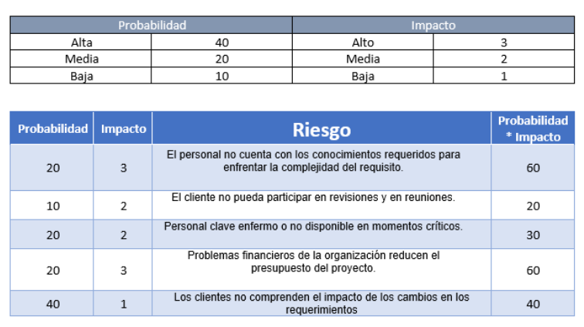
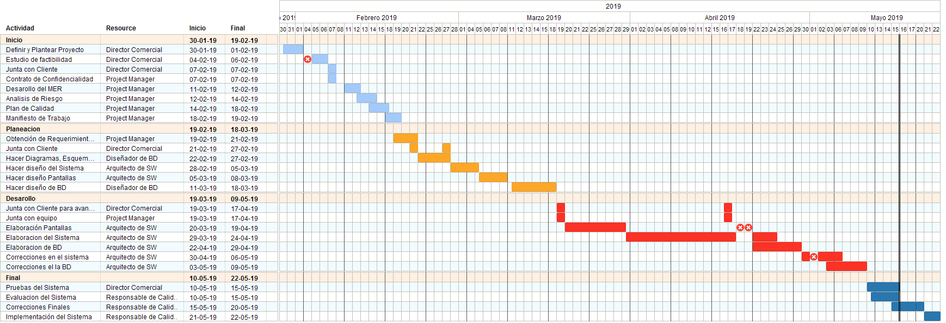
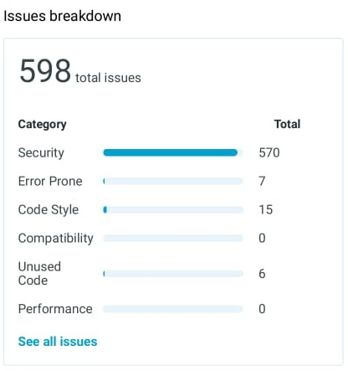
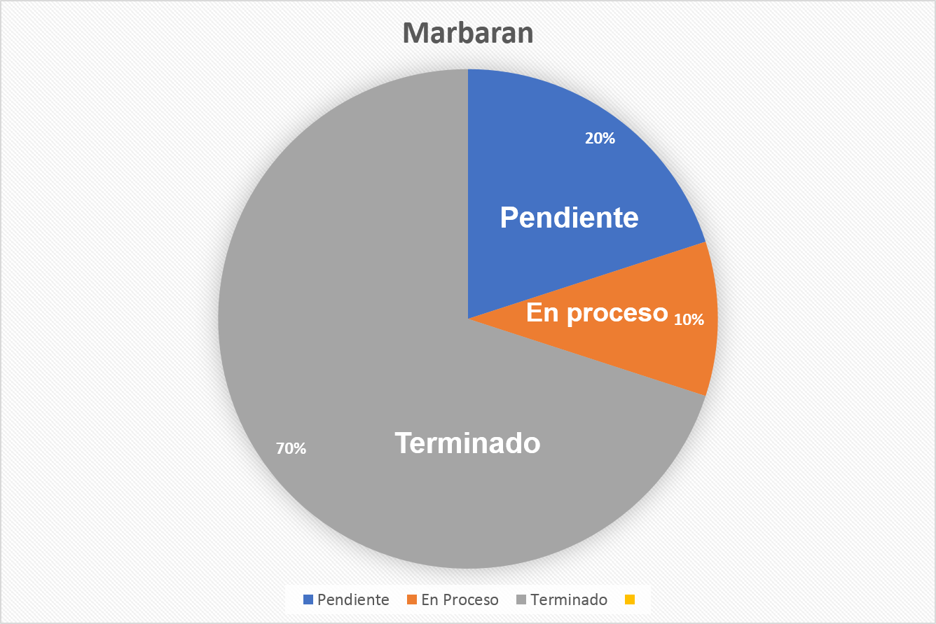

Desarrollo de proyecto para generar un Sistema de Venta-Inventario y su aplicación en un ámbito comercial
García-Pérez A. ; Hernández-Alonso A. ; Rodriguez-Rodriguez M. ; Rojas-Colorado I.J. ; Barajas-Rangel J.D.
ÁREA DE COMPUTACIÓN E INFORMÁTICA, INGENIERÍA DE SOFTWARE B
.
Introducción
Diagrama de base de datos
.
El Sistema de Venta –Inventario (SVI) desarrollado para la empresa SyOdM esta construido en los lenguajes HTML, JAVA SCRIPT, CSS,PHP y funge como una herramienta que va a facilitar la interacción Interfaz-Usuario en situaciones de la vida cotidiana para poder agilizar el trabajo realizado en la empresa.
Objetivo
.
Desarrollar un SVI, no solo con las especificaciones del cliente, si no también el poder optimizar el flujo, la interfaz y el mantenimiento para diferentes áreas de trabajo del sistema futuras.
Pantallas
Requerimientos
Como administrador del Sistema de Inventario (SI) deseo…
Jerarquización de usuarios en el SI.
Como administrador del Sistema de Venta (SV) deseo…
Un usuario (Jefe de inventario) pueda aprobar cambios en el inventario de un producto.
Múltiples usuarios (auditor) que tengan la capacidad de solicitar un cambio del SI en la cantidad de un producto.
La capacidad de crear productos.
Eliminar productos.
Poder eliminar usuarios.
Agregar productos.
Ocultar productos.
Cancelar envíos.
Como usuario del SV deseo…
Crear mi propia cuenta de usuario.
Eliminar mi cuenta de usuario.
Agregar productos a un carrito de compra.
Eliminar productos de un carrito de compra..
Facturar.
.
Análisis de riesgos
.
Desarrollo
.
Pruebas
Sistema Venta-Inventario
Desarrollo del proyecto para la venta
Desarrollo del proyecto para el inventario
.

